Slide 1
CSED451 Graphics Project Final Presentation
GOLDBERG MACHINE
Team: Jigok-dong Goldberg
Jinsoo Kim, Minjae Mun, Hwayoon Lee

Slide 2
Contents
Project Description
Project Implementation
Project Demo

Slide 3
CSED451 Graphics Project Final Presentation
Project Description

Slide 4
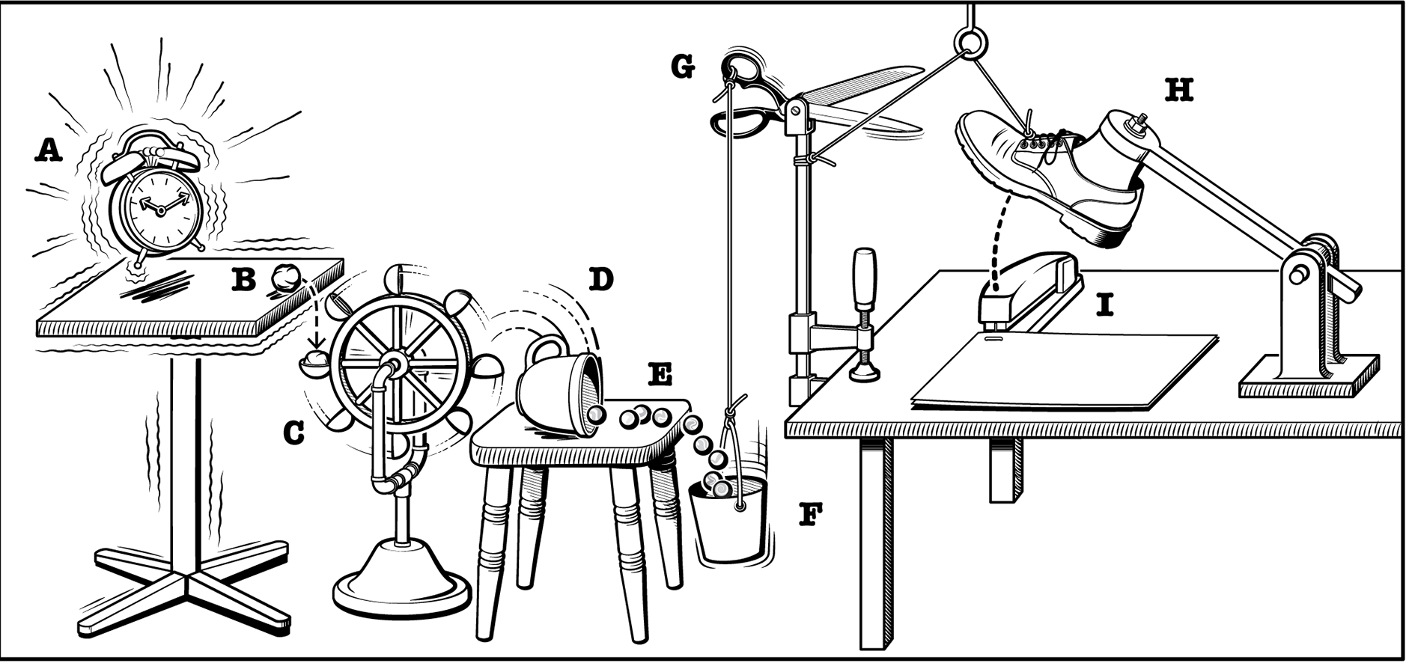
1. Project Description
Goldberg Machine
Each action of unrelated objects triggers the next action.
Need to understand characteristics of objects and the laws of physics.

Slide 5
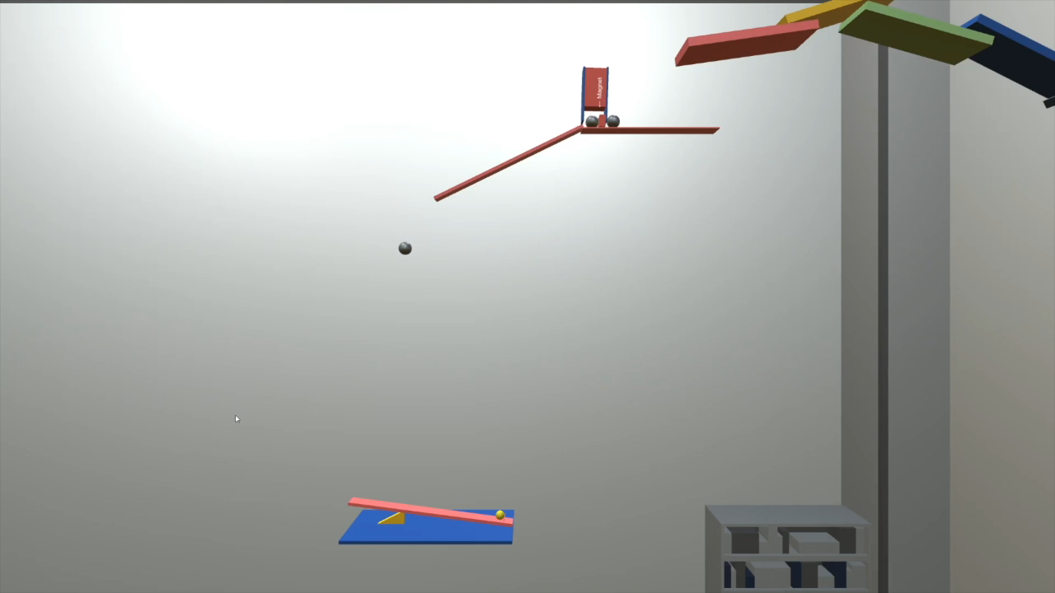
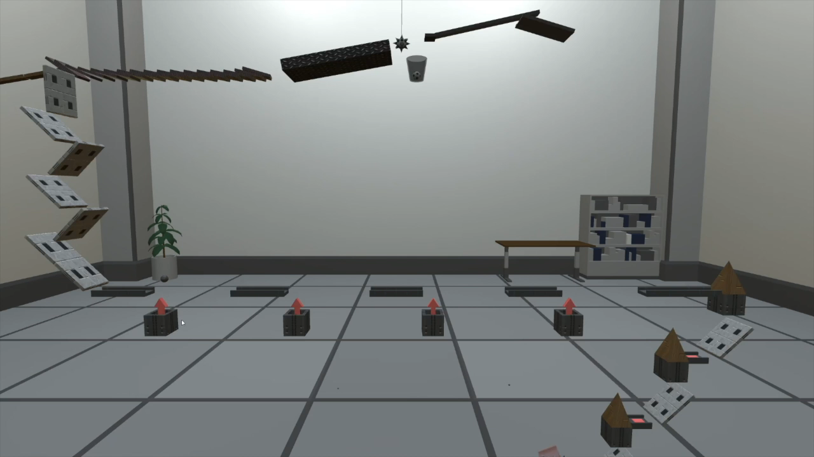
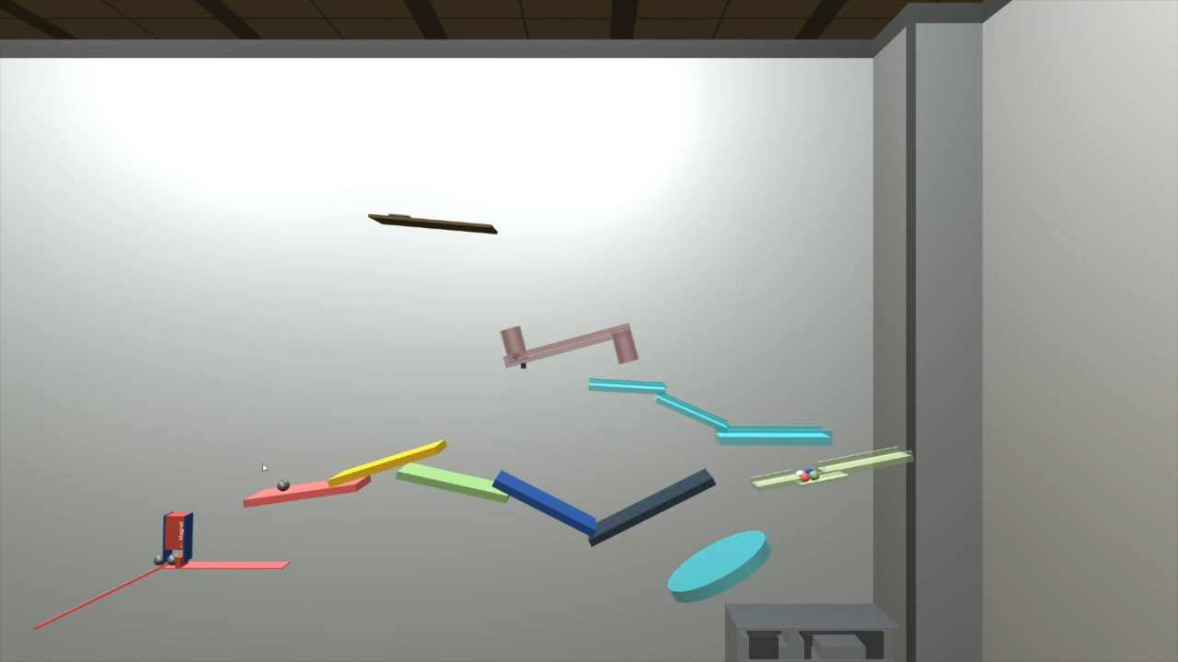
1. Project Description
Project Motivation
Physics-based animation
Gravity, Friction, Inertia, Tension, Wind, Magnetic force, etc.

Slide 6
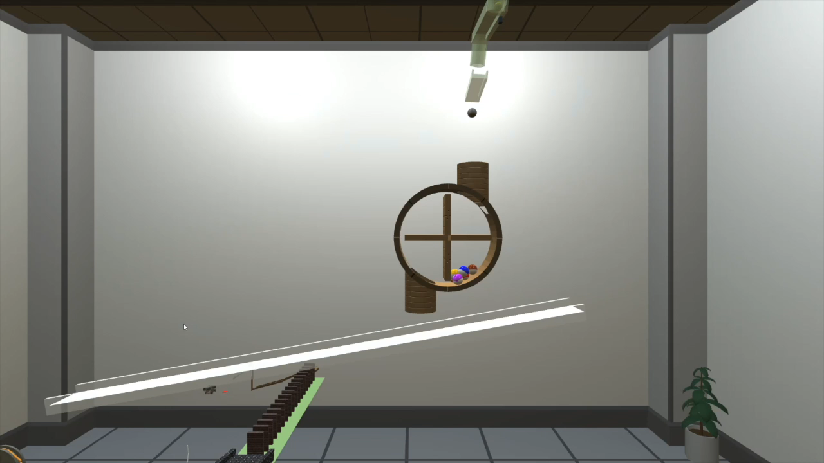
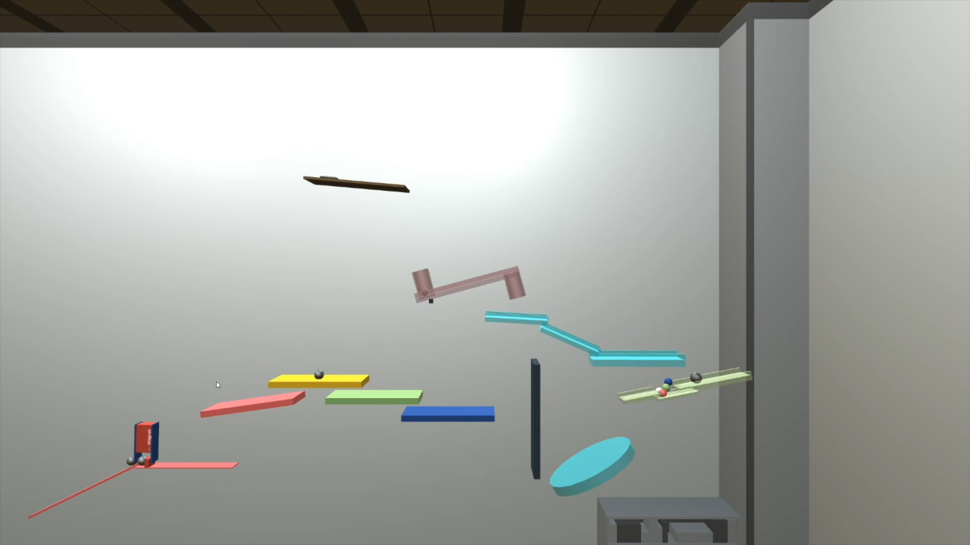
1. Project Description
Project Motivation
Various types of object
Shape, weight, elasticity, etc.

Slide 7
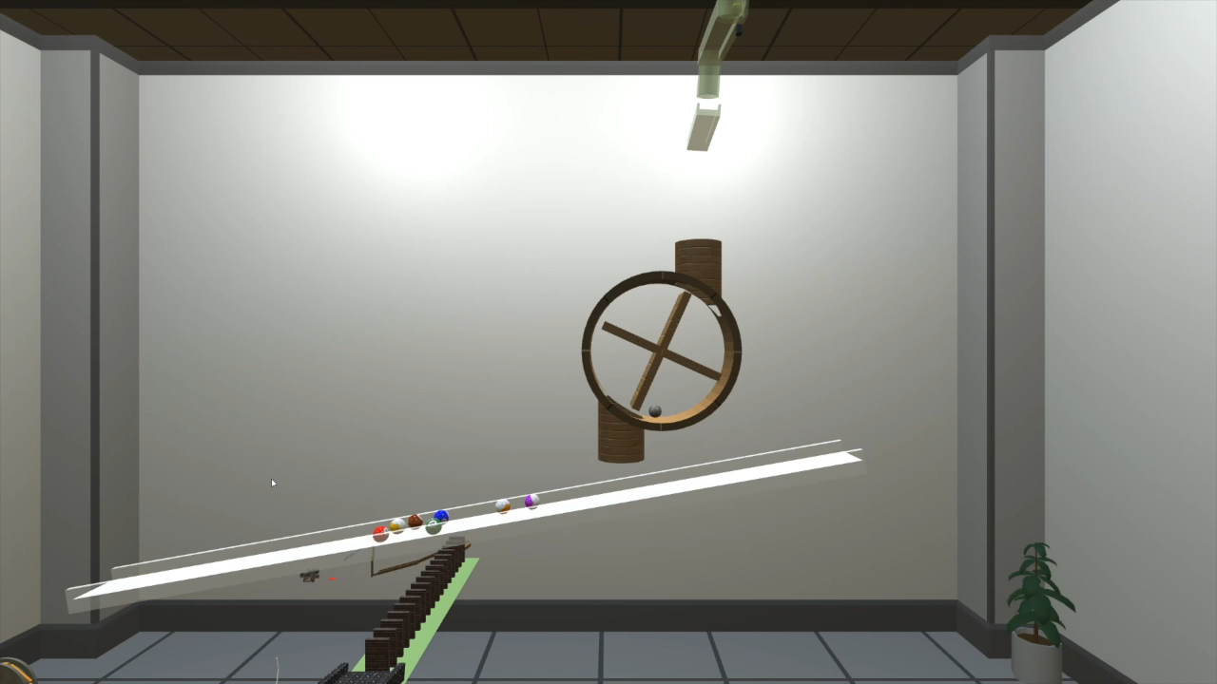
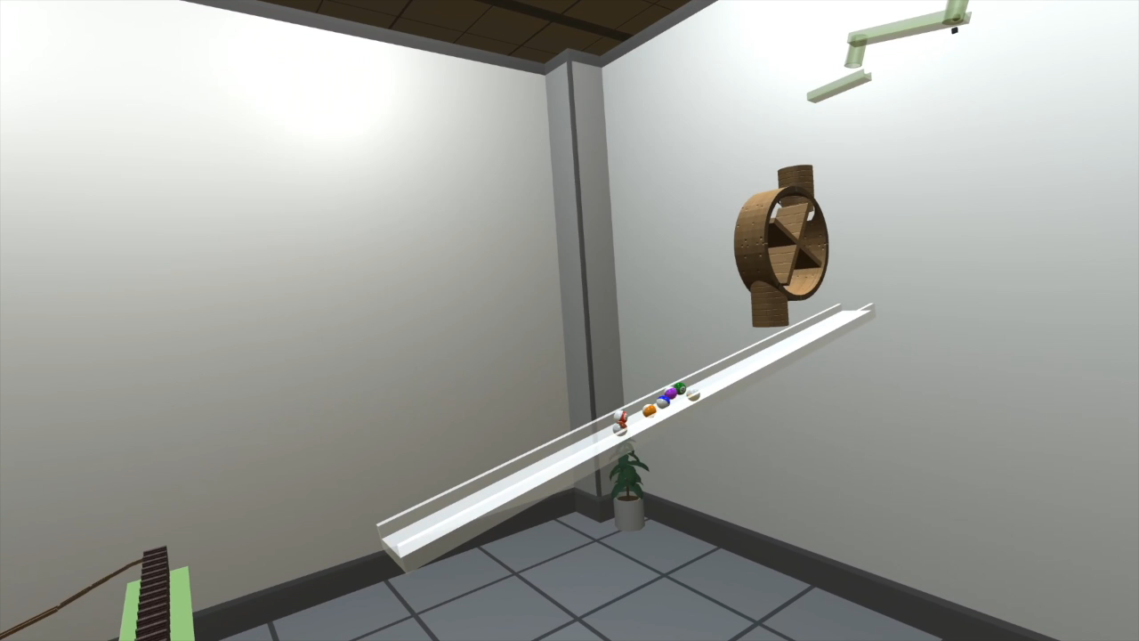
1. Project Description
Project Motivation
Camera action
Various points of view
Static/Dynamic camera movement

Slide 8
CSED451 Graphics Project Final Presentation
Project Implementation

Slide 9
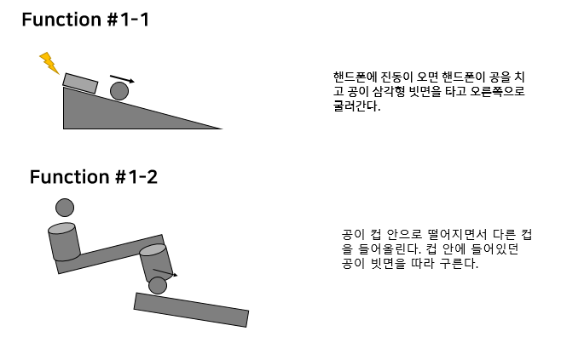
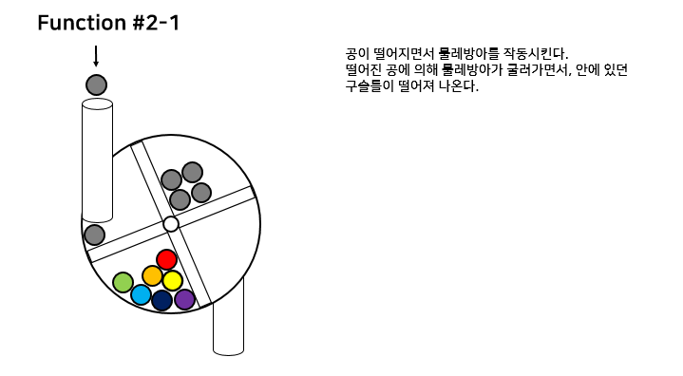
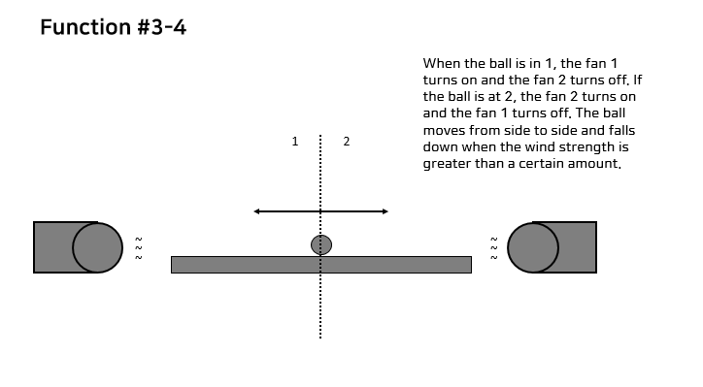
2. Project Implementation
Divide machine by 3 parts
Each member designed & implemented 6~7 functions
Assemble them to make large Goldberg machine
Notes:
제작 과정(유니티 + Blender로 구현. Part 1, 2, 3로 나누어서 구현 및 합치기)
대부분의 기능들은 오브젝트 배치 + unity의 rigidbody 및 collider 특성 조절로 구현되었다.

Slide 10


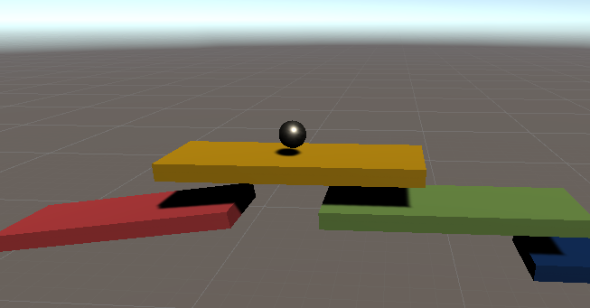
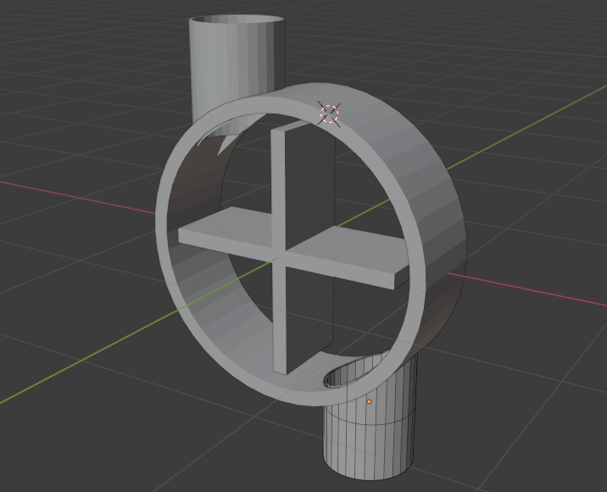
2. Project Implementation
Unity Engine + Blender
Simple object: Unity Complex object: Blender
Most functions were implemented by object placement + rigidbody, collider adjustment given by Unity engine.
Notes:
제작 과정(유니티 + Blender로 구현. Part 1, 2, 3로 나누어서 구현 및 합치기)
대부분의 기능들은 오브젝트 배치 + unity의 rigidbody 및 collider 특성 조절로 구현되었다.

Slide 11
2. Project Implementation
Main functions of Part 1
Magnetic Force (Function #1-5)
Set the space for magnetic force to the spherical collider
When an object is in the area, it gives the force to pull each other.
When the object leaves the area, magnetic force disappears.
Notes:
자석과 쇠공이 서로 끌어당기는 힘을 거리에 따라 주도록 함.
자석의 자력이 적용할 수 있는 공간을 구형 collider로 설정.
이 collider 안에 있으면 자석과 쇠 공의 거리에 반비례하는, 자석과 공이 서로 당기는 힘을 줌.
자력이 적용할 수 있는 공간을 벗어나면 이 힘이 사라짐.
1. 벽을 사이에 두고 자력으로 붙어있는 빗면에 놓인 쇠공
2. 굴러온 쇠공이 자석과 서로 잡아당기게 되어 자석이 오른쪽으로 이동
3. 벽 때문에 왼쪽의 쇠공은 끌려가지 못하게 되어 자력이 작용할 수 있는 공간을 벗어남.
4. 자석으로부터 영향을 받지 않게 된 공이 빗면을 따라 구름.

Slide 12
2. Project Implementation
Main functions of Part 2
Mill (Function #2-1)
Complex object that cannot be made by basic unity primitives Not on sale in Unity Asset store → made our own object using Blender
Pulley (Function #2-2)
Cable is implemented by Hinge Joint in Unity.
However, it wasn’t able to make a cable that can act like a pulley, → make a cable to be broken when all the balls went into the bucket.
Notes:
Mill
유니티에서 제공하는 기본 도형으로 만들기 힘들고, 같은 기능을 하는 asset을 찾기 어려운 오브젝트이다.
Blender를 사용하여 우리가 원하는 모양과 역할의 mill 오브젝트를 직접 만들었다.
Pulley
Blender를 이용하여 도르래 모양을 만들고,
도르래에 이용되는 케이블은 Unity의 Hinge Joint 기능을 이용하여 구현했다.
실제 도르래처럼 작동하는 케이블을 만들 수가 없어서, 도르래처럼 작동하는 대신 양동이에 공이 전부 들어가면 케이블이 끊어지는 것으로 대체했다.

Slide 13
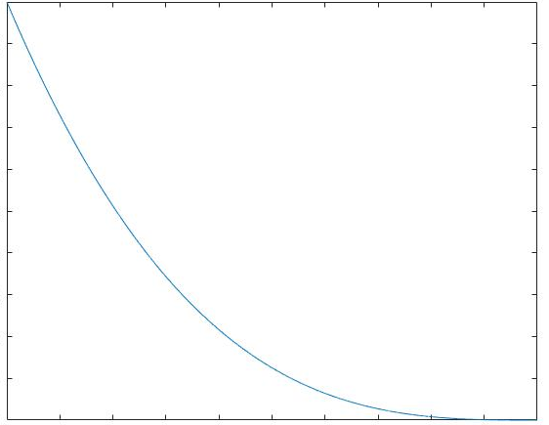
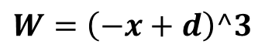
2. Project Implementation
Main functions of Part 3
Wind (Function #3-2, 3-3, 3-4)
The closer, the stronger, and the farther, the weaker.
Object is affected by wind when it is in wind area.
W
Wind
Strength
$$W=\left(−x+d\right)^3$$
0
Distance
d
Notes:
바람 발생 지점에 가까울수록 강하고, 멀어질수록 급격하게 약해진다.
Object가 wind area 안에 있을 때 바람의 영향을 받는다.

Slide 14
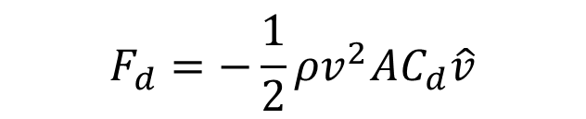
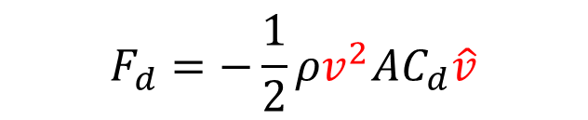
2. Project Implementation
Main functions of Part 3
Air resistance (Function #3-2, 3-3, 3-4)
In the right figure, without air resistance, the ball would vibrate up and down infinitely.
Therefore, we implemented air resistance so that it can move similar to real environment.
Applied Drag equation below
Proportional to the square of an object's velocity.
$$F_{d}=−\frac{1}{2}ρv^{2}AC_{d}\hat{v}$$
$$F_{d}=−\frac{1}{2}ρv^{2}AC_{d}\hat{v}$$
Notes:
공기 저항이 존재 하지 않으면 왼쪽 그림에서 공이 무한하게 진동
공기 저항력을 구현해 실제 환경과 유사한 현상이 일어나도록 함
공기 저항력은 물체의 속도의 제곱에 비례
https://en.wikipedia.org/wiki/Drag_(physics)

Slide 15
2. Project Implementation
Camera movement
Static scene translation
Fixed cameras in proper position/angle
Show machine by changing cameras with simple keyboard input
Dynamic scene translation
One camera that can move/rotate freely
Can show machine in any angle
Notes:
Static 장면 전환은 골드버그 머신의 각각의 function을 보여주기 적합한 위치에 위치와 방향이 고정된 카메라를 미리 배치하고, 키보드 조작을 통해 카메라를 전환하는 방식으로 구현되었다.
Dynamic 장면 전환은 하나의 카메라를 직접 조작하여 카메라를 자유롭게 이동/회전시켜 원하는 장면을 볼 수 있게끔 구현되었다.

Slide 16
CSED451 Graphics Project Final Presentation
Project Demo

Slide 17
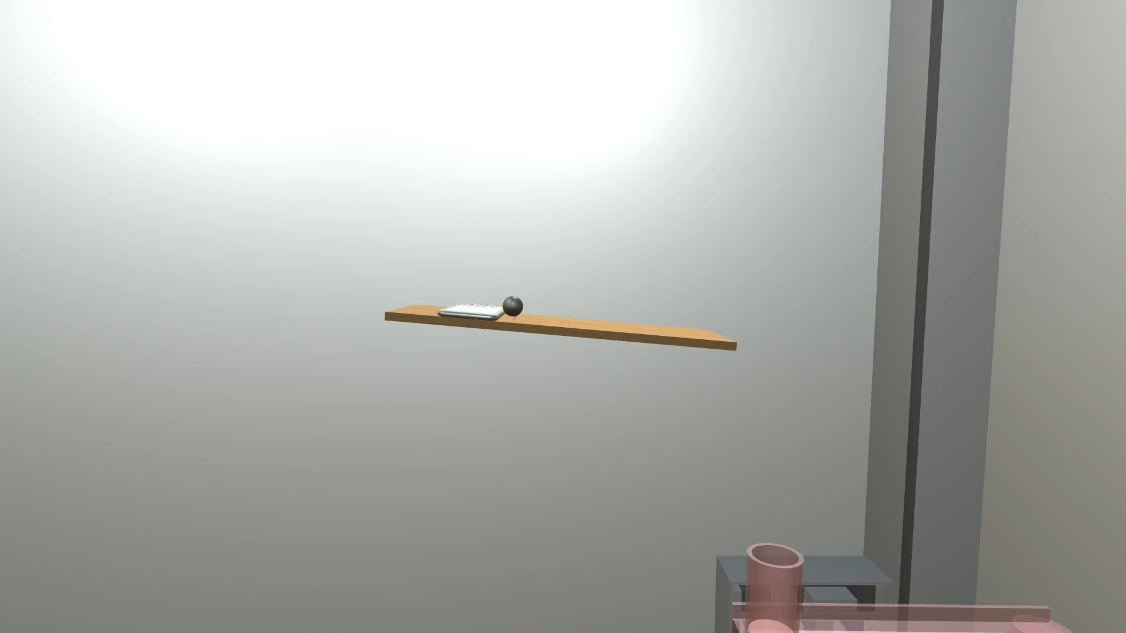
3. Project Demo
데모 영상 (화면 꽉 차게)

